Slide 1

Математика 5 клас
Урок 108

Slide 2
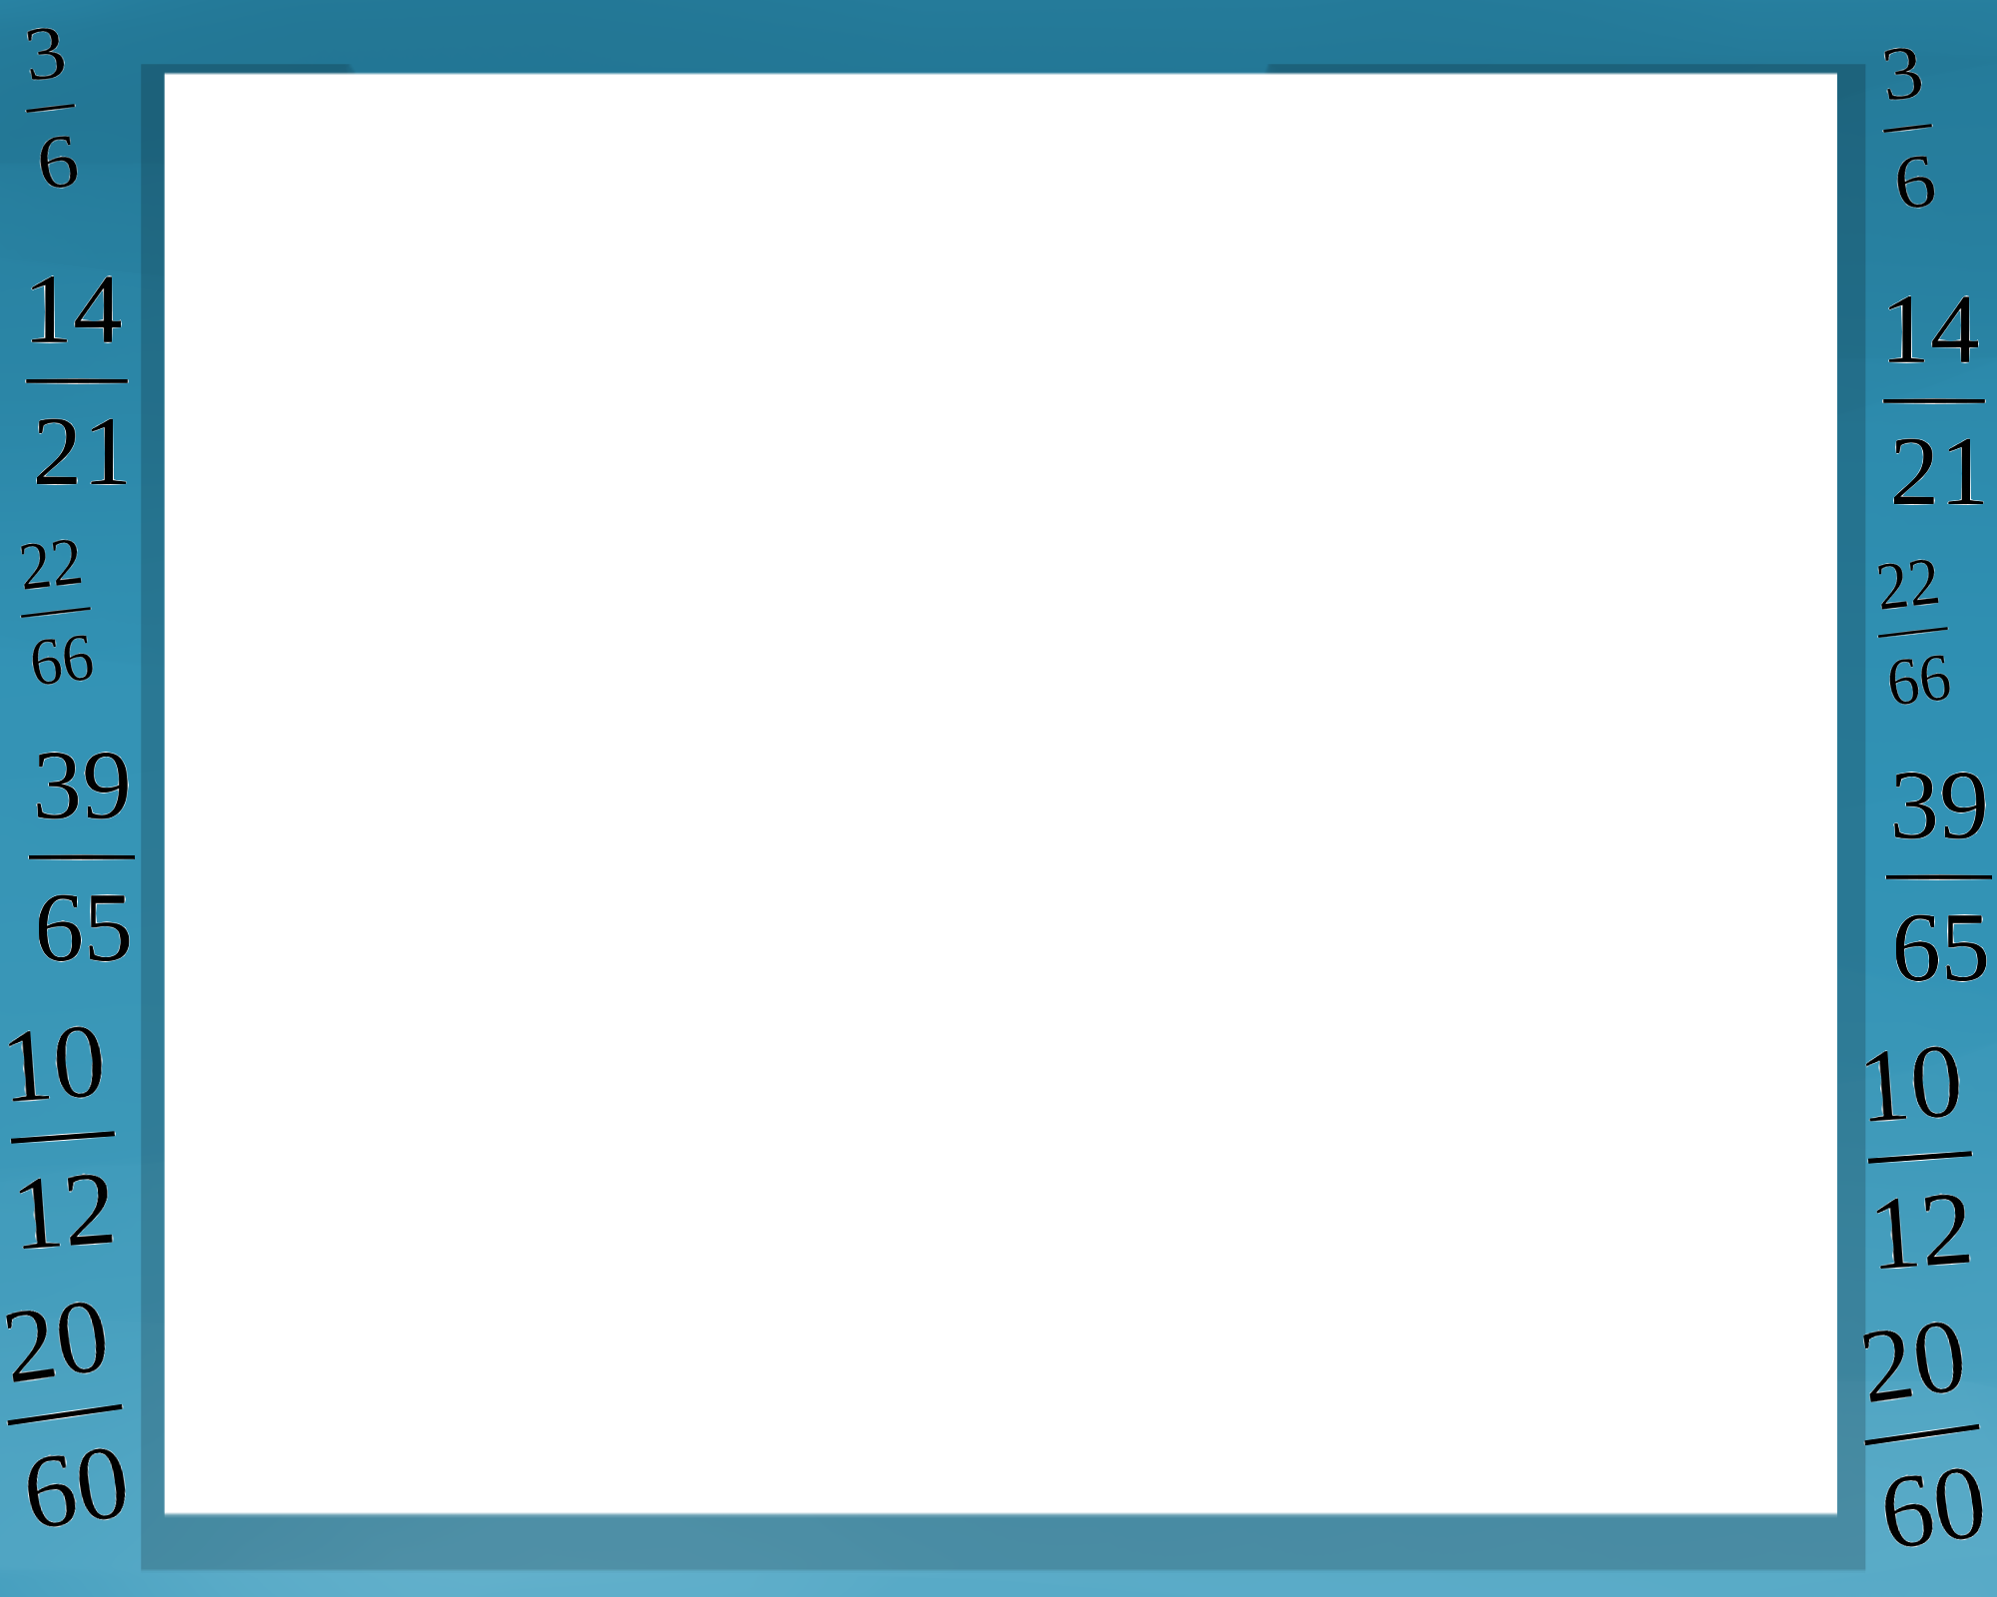

Усне опитування
Як поділити число на десятковий дріб?
Як поділити десятковий дріб на 0,1 і на 0,01?
1438. Обчисли (усно):
1) 8 : 0,8; 2) 4 : 0,1; 3) 7,2 : 0,8;
4) 5 : 0,05; 5) 2,4 : 1,2; 6) 56 : 0,7;
7) 0,8 : 0,04; 8) 28 : 0,14; 9) 0,42 : 0,21.

Slide 3
Ділення на десятковий дріб
Урок 108

Slide 4
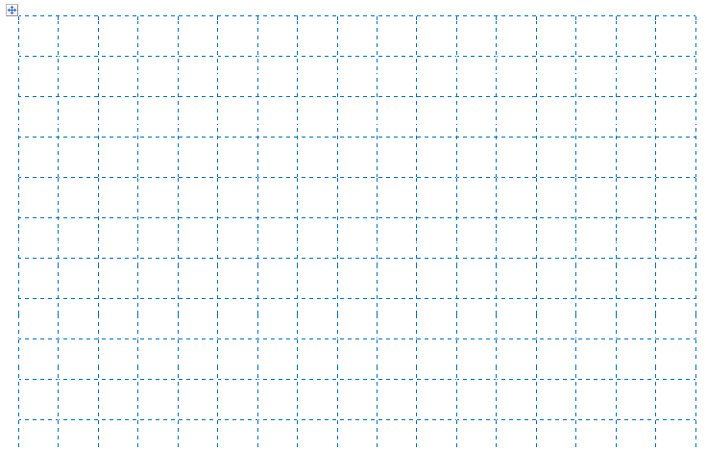
Розв'язування вправ
№ 1461(1, 2), 1450, 1464, 1468, 1480
1461. Знайди значення виразу:
1) (32,526 : 3,9 + 2,26) ⋅ 5,4

Slide 5
Розв'язування вправ
№ 1461(1, 2), 1450, 1464, 1468, 1480
1461. Знайди значення виразу:
2) (2,4 ⋅ 1,23 – 1,937) : 3,5

Slide 6
Розв'язування вправ
№ 1461 (1, 2), 1450, 1464, 1468, 1480
1450. 3,7 кг борошна коштують 42,92 грн. Скільки
коштують 2,5 кг такого борошна?

Slide 7
Розв'язування вправ
№ 1461 (1, 2), 1450, 1464, 1468, 1480
1464. У першому пакеті 8,96 кг борошна, що в 1,6
раза більше, ніж у другому. Скільки кілограмів борошна в двох пакетах?

Slide 8
Розв'язування вправ
№ 1461 (1, 2), 1450, 1464, 1468, 1480
1468. Площа прямокутника дорівнює площі квадрата
зі стороною 2,4 см. Довжина прямокутника дорівнює
3,6 см. Знайди периметр прямокутника.

Slide 9
Розв'язування вправ
№ 1461 (1, 2), 1450, 1464, 1468, 1480
1480. Довжина прямокутника 9,6 дм, ширина 2,7 дм.
У скільки разів зменшиться площа прямокутника, якщо його довжину зменшити на 3,2 дм?

Slide 10
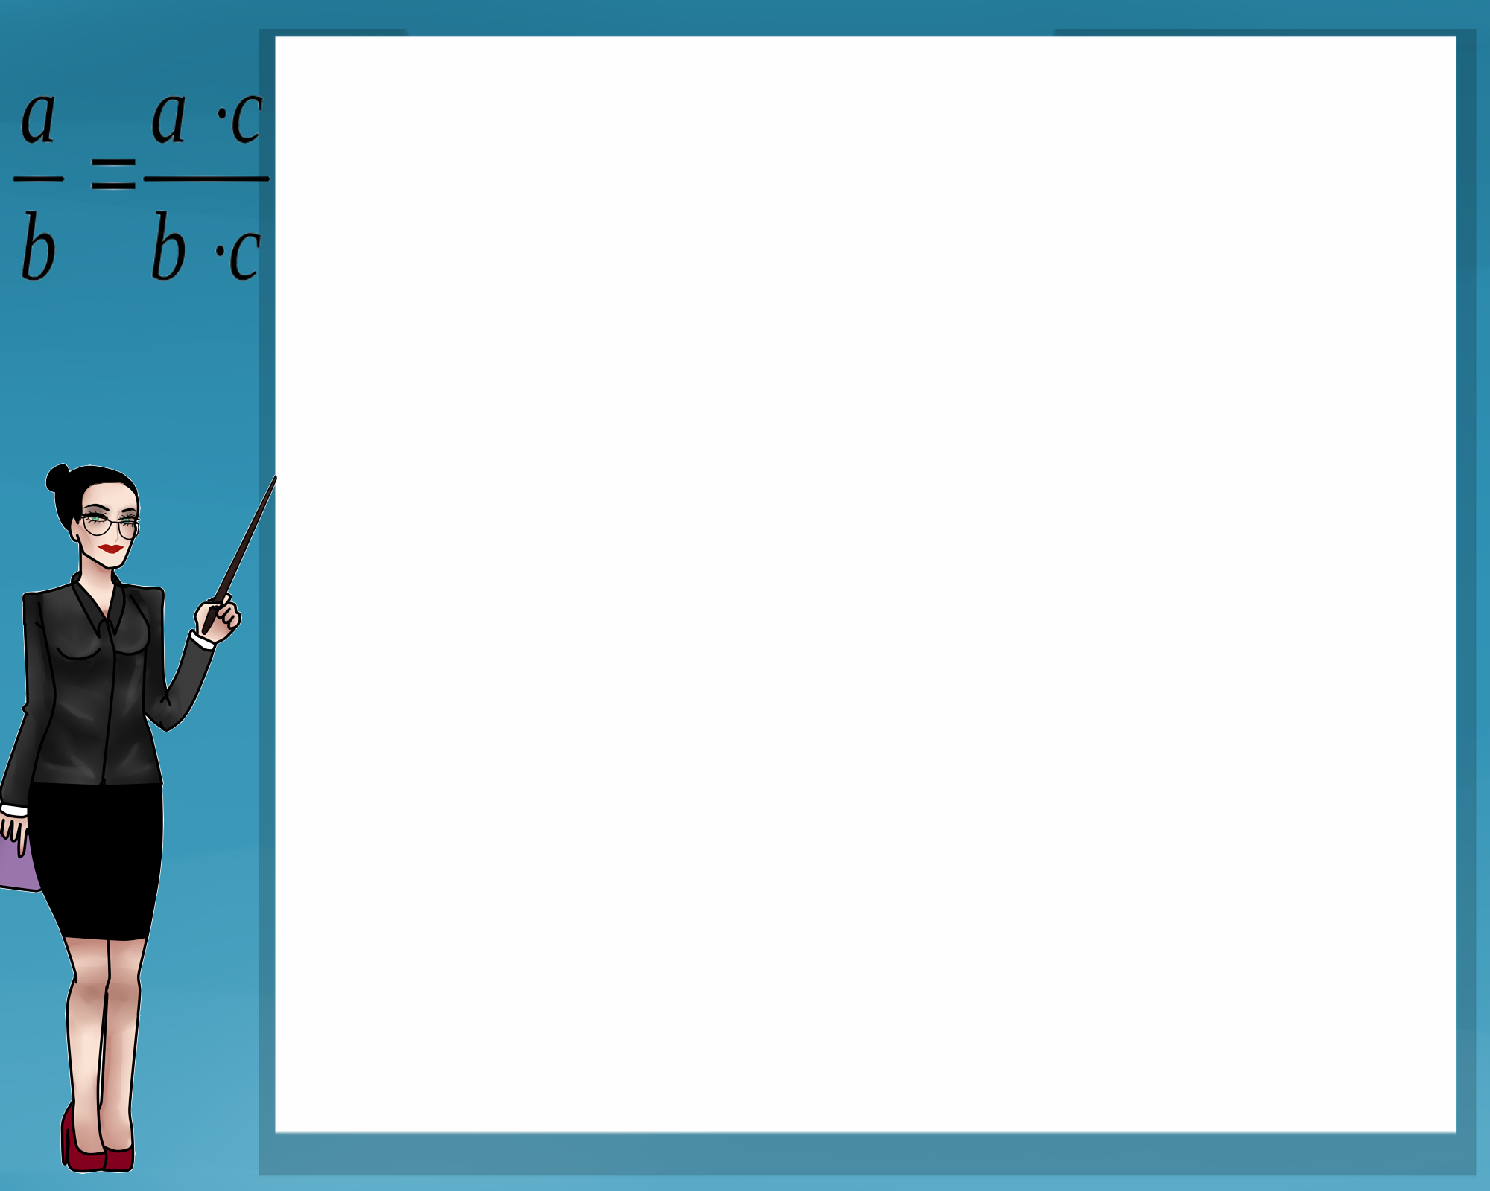
Домашнє завдання:
Повторити § 41 (правила),
№ 1462 (1, 2), 1451, 1465
http://oksanakovalenko.blogspot.com

Slide 11
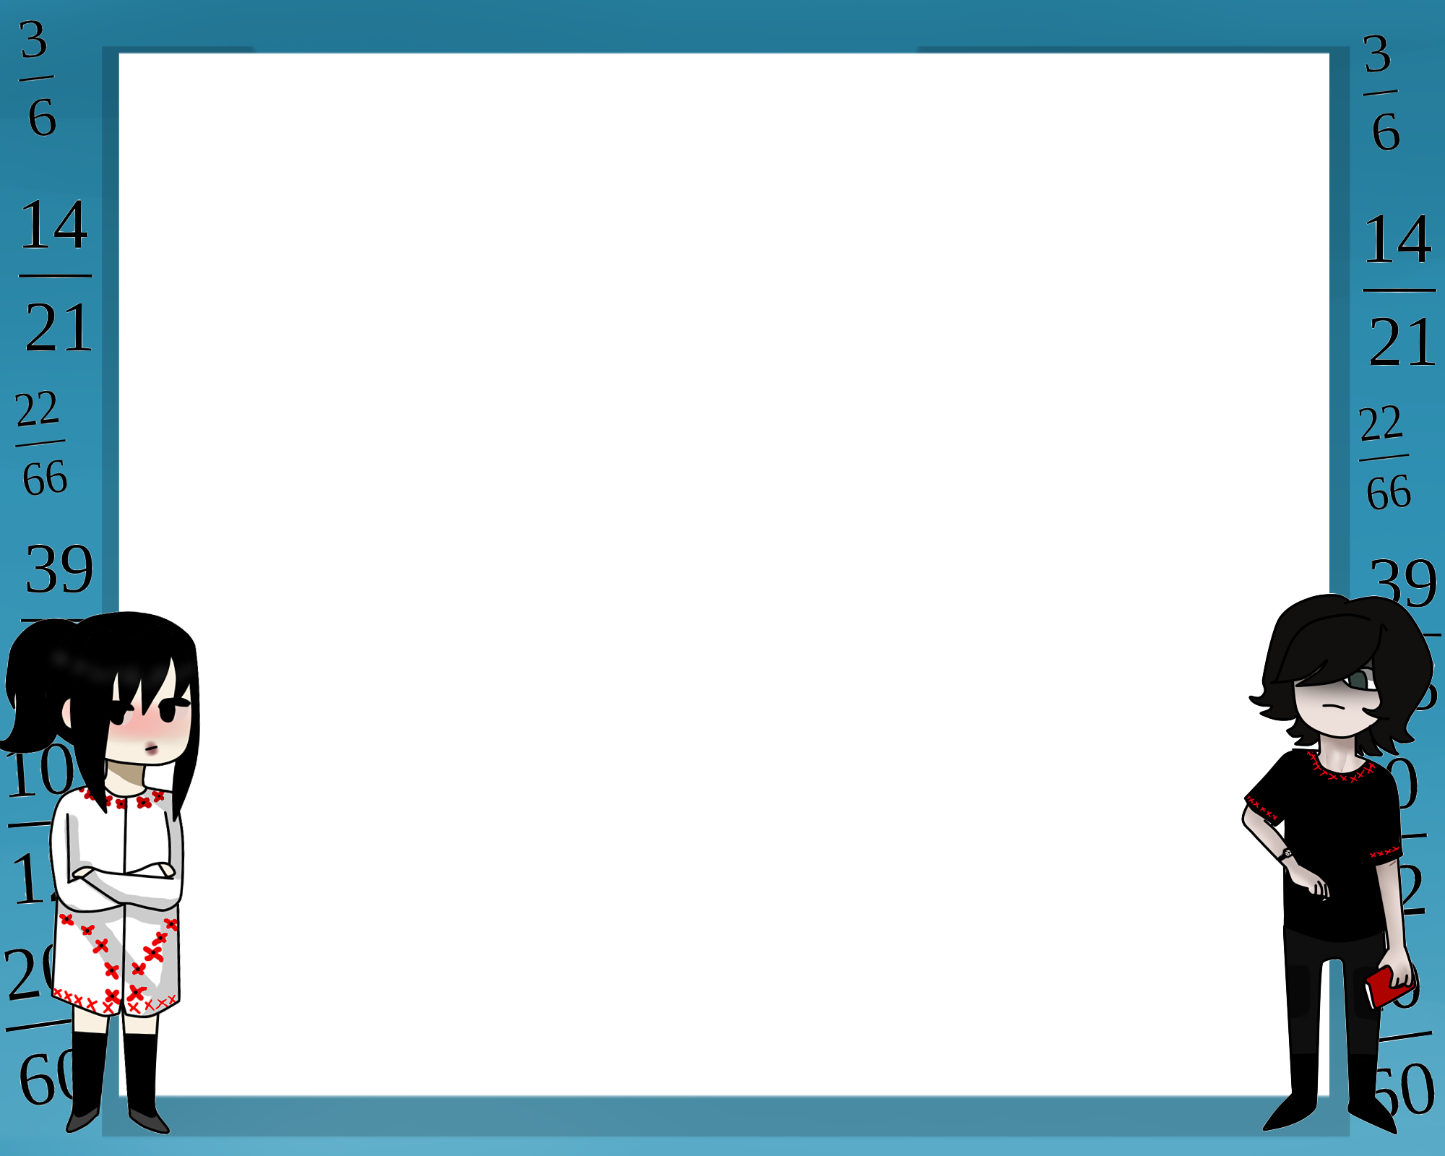
Список використаних джерел:
Література:
Бабенко С. П., Маркова I. С. Усі уроки математики. 5 клас (II семестр). — X. : Вид. група «Основа», 2013. — 302 с.
Математика. 5 кл. : підруч. для закл. заг. серед.
освіти / О.С. Істер. — Київ : Генеза, 2018. — 352 с.
Інтернет-ресурси:
http://oksanakovalenko.blogspot.com
http://oksanakovalenko.blogspot.com

